Slide 1

KHỞI ĐỘNG

Slide 2


Slide 4
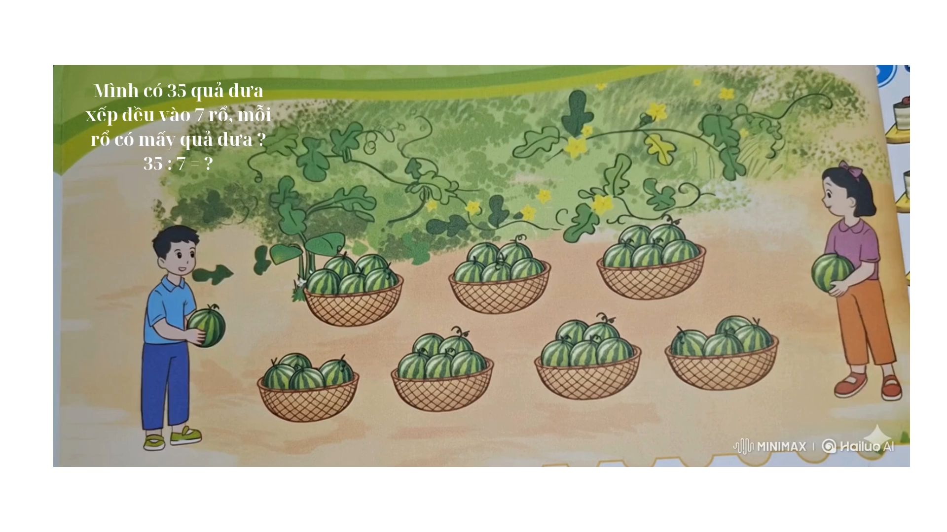
Quan sát tranh và trả lời câu hỏi

Slide 5
BẢNG CHIA 7
(TIẾT 1)

Slide 6
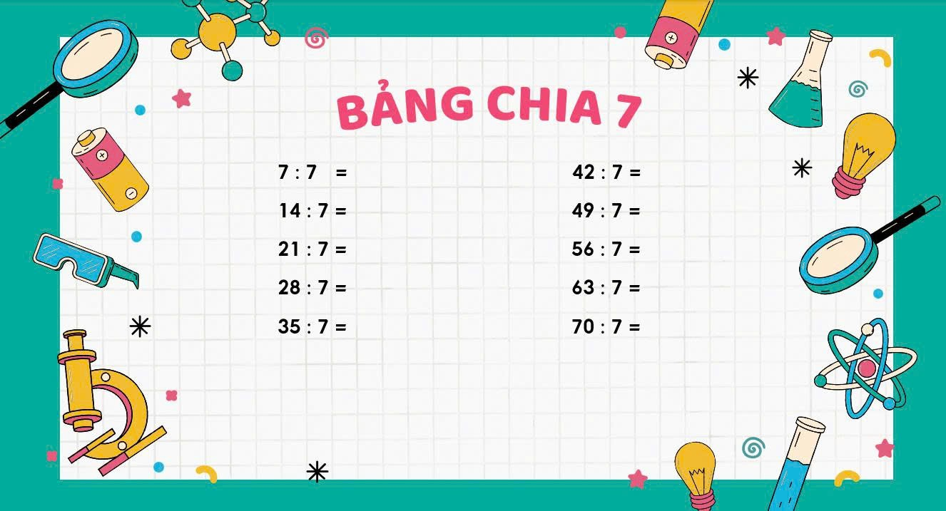

Slide 7

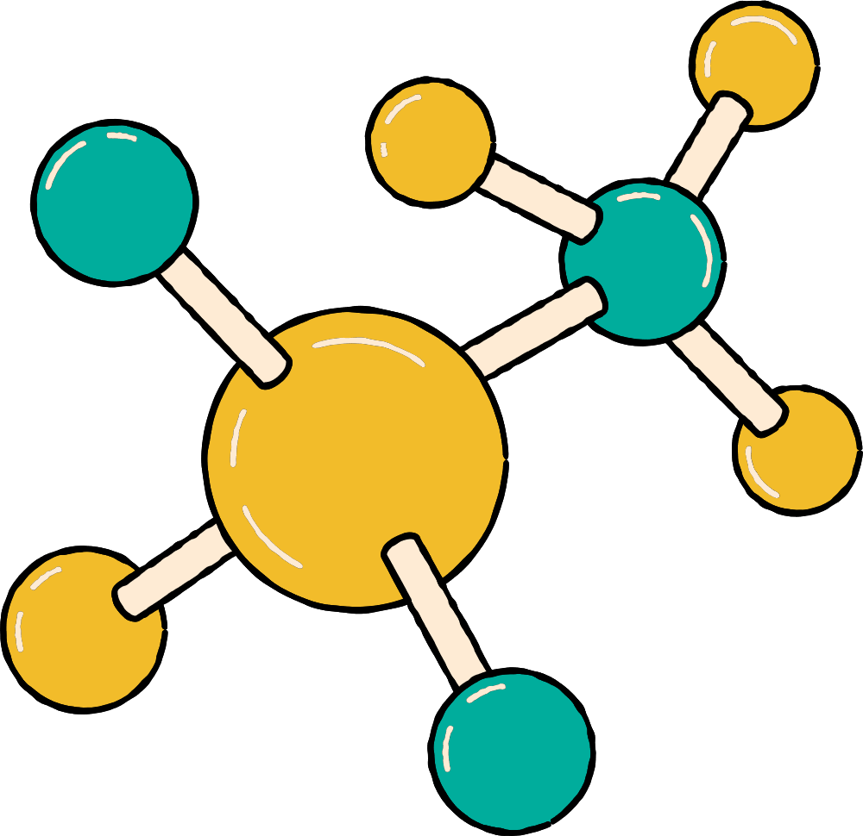













BẢNG CHIA 7
7 : 7 = 1 42 : 7 = 6
14 : 7 = 2 49 : 7 = 7
21 : 7 = 3 56 : 7 = 8
28 : 7 = 4 63 : 7 = 9
35 : 7 = 5 70 : 7 = 10

Slide 8
TRÒ CHƠI: ĐỐ BẠN

Slide 9
LUYỆN TẬP

Slide 10



















Tính nhẩm
$$14 :7$$
$$=2$$
$$21 :7$$
$$=3$$
$$56 :7$$
$$=8$$
$$7 :7$$
$$=1$$
$$42 :7$$
$$=6$$
$$70 :7$$
$$=10$$
$$35 :7$$
$$=5$$
$$28 :7$$
$$=4$$
$$63 :7$$
$$=9$$

Slide 11

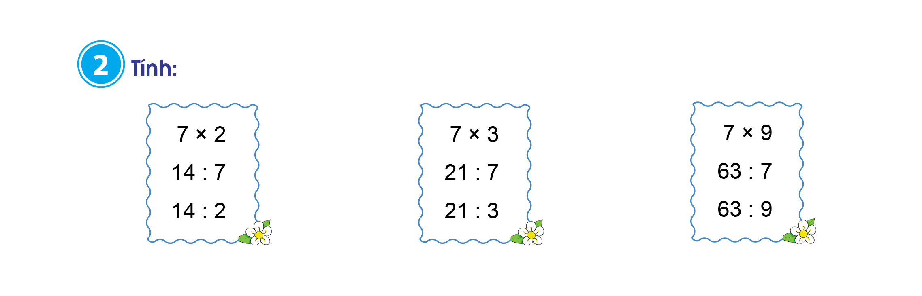
Tính

Slide 12









Kết quả
$$7×2=14$$
$$7×3=21$$
$$7×9=63$$
$$14 :7=2$$
$$21 :7=3$$
$$63 :7=9$$
$$14 :2=7$$
$$21 :3=7$$
$$63 :9=7$$

Slide 13
CỦNG CỐ - DẶN DÒ

